Slide 1
Introducción a la Economía
Profesor Rafael Plaza
Ayudante Alexander Calhueque
17 de mayo de 2025

Slide 2
Índice
- Introducción
- Etimología, Protoeconomía e historia antigua
- Mano Invisible y Homo Oeconomicus
- Economía como ciencia

Slide 3
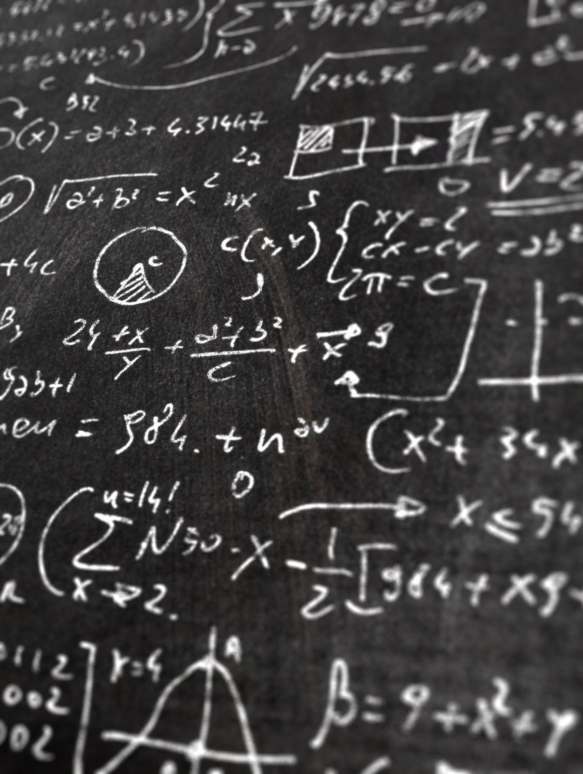
Introducción
• Necesidades: Carencias físicas imperiosas.
• Deseos: Carencias no imperiosas y espirituales.
• ¿Cómo decidimos qué satisfacer?
• ¿Cuáles son las consecuencias de tomar una decisión por otra?

Slide 4
Etimología, Protoeconomía e historia antigua.
Economía = Oikos (casa) + Nomos (reglas)
Oikonomos: reglas del hogar y administración de bienes.

Slide 5
El funcionamiento del mercado: la Mano Invisible y Homo Oeconomicus
• Mano invisible regula el mercado sin intervención.
• Homo Oeconomicus: racional, egoísta y calculador.
• El interés propio genera beneficios sociales.

Slide 6
¿Economía como Ciencia?
• Los economistas usan el método científico.
• Analizan datos históricos en lugar de experimentos directos.
• La economía estudia la escasez y decisiones económicas.

Slide 7
Apunte de la clase.
Haz clic aquí!

